Slide 1
Steganografi
Emin Duran-200541069

Slide 2
İçerik
Steganografi Nedir
Ses Steganografisi
LSB Yöntemi ve Kullanımı
Projenin Tanıtımı

Slide 3
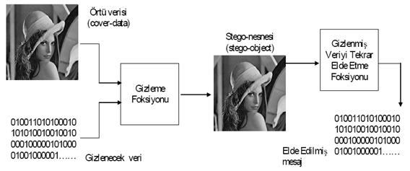
Steganografi
Steganografi, Ingilizce “Steganography” adında ve Yunanca “Steganos” ve “Graphein” kelimelerinden oluşmaktadır. “Steganos”, gizlenmiş, örtülü ve korunmuş anlamlarına ve “Graphein” ise yazı anlamına göre çevrilebilir. Sonuç olarak, steganografi “Gizli -Gizlenmiş Yazı” manasında Türkçe “Veri Gizleme” olarak düşünülebilir.

Slide 4
Steganografi
Güvenli haberleşme, iletişim, bilgi iletimi gibi konularda “Güvenlik, gizlilik, mahremiyet, veri bütünlüğü, erişilebilirlik” gibi bilgi güvenliği kavramlarını sağlamak adına yaygın olarak bilinen iki yol mevcuttur. İlki kriptografi ve diğeri steganografi yani veri gizleme yöntemleridir. Her ikisinde de amaç bilginin sadece gönderen ve alan taraflar dışında başka üçüncü kişilerin öğrenememesinin sağlanmasıdır.Buna göre iki dalda da değişik metotlar, araçlar ve kavramlar kullanılmıştır ve geliştirilmektedir. Kriptografi iki taraf arasındaki iletişimi özel, mahrem (privacy) olarak ele alırken, Steganografi iletişimin gizliliğine (secrecy) yönelir.

Slide 5
Steganografi Çeşitleri
Steganografi kullanım alanları açısından üçe ayrılmaktadır. Bunlar aşağıdaki gibidir:
Metin (text) steganografi
Görüntü (image) steganografi
Ses (audio) steganografi

Slide 6
Ses Steganografisi
Bilgisayar Merkezli Ses Steganografi Sistemlerde, gizli mesajlar dijital sesin içinde gömülüdür.
Gizli mesaj ses dosyalarının binary dizilerinin çok az değiştirilmesiyle yerleştirilir.
Oluşturulan Ses Steganografi yazılımları WAW, AU, MP3 ses dosyalarına gizli mesaj yerleştirebilmektedir.
Dijital Seslere gizli mesajlar yerleştirmek, dijital resim gibi medya unsurlarının içine gizli mesaj yerleştirmekten daha zordur.
Gizli mesajları saklamak amacıyla, değişik bilgi gizleme metotları bulunmaktadır. Bu metotlar bilgiyi gürültü içine yerleştiren basit algoritmalardan başlayıp, karmaşık sinyal işlemlerini kullanarak bilgi saklayan çok güçlü algoritmalara doğru çeşitlilik kazanmaktadır.

Slide 7
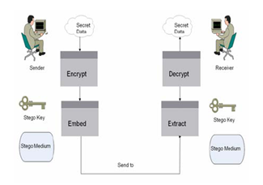
Ses Steganografisi Methodları
LSB Kodlaması (LSB CODING)
Eşlik Kodlaması (PARITY CODING)
Aşama Kodlaması (PHASE CODING)
Tayf Yayılımı (SPREAD SPECTRUM)
Yankı Veri Gizlemesi (ECHO HIDING)

Slide 8
LSB Yöntemi
En Önemsiz Bite ekleme yöntemi (LSB) yaygın olarak kullanılan ve uygulaması basit bir steganografi yöntemdir. Gizli mesajın bitlerinin örtü imgenin piksellerin en önemsiz bitiyle yer değiştirilmesidir. Resmin satır veya sütunlarına mesajın bitleri gizlenebilir bu durumda mesajın geri elde edilmesi daha kolay olacaktır. LSB yönteminin temelinde olan piksellere birçok teknik uygulanabilir.

Slide 9
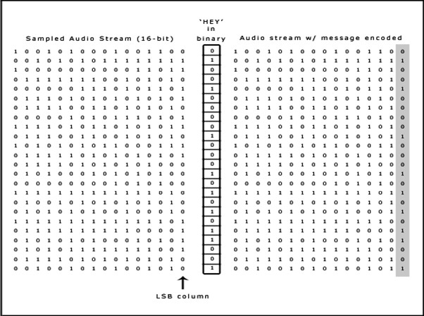
LSB Yöntemi
Sayısal değeri düşük olan bit üzerinde yapılacak değişimin, resim üzerindeki etkisi göz ile fark edilecek kadar belli olmayacaktır. LSB yöntemi ile genellikle yüksek kalitedeki görsel dosyalarda, yüksek miktarda veri gizleme işlemi yapılmaktadır. Fakat uygulamasının yaygınlığı ve iyi bilinmesinden dolayı bu yöntem saldırılara karşı dayanıksızdır. Aşağıdaki diyagram “HEY” mesajının nasıl kodlandığını göstermektedir.

Slide 10
LSB Yöntemi
24 –bit renkli resimde LSB yönteminin uygulanması çok basittir. Her piksel 3 bayt ile temsil edilmektedir. Bu durum, bir pikselin rengini belirleyen 3 ana renk olan R(Kırmızı) , G(Yeşil), B(Mavi) ‘den oluşmasındandır. Buna pikselin RGB değeri denmektedir. Bu durumda her baytın son bitini değiştirmek suretiyle bir pikselde 3 bitlik bilgi saklanabilir. Gizlenmek istenen mesaj, saklama işleminden önce sıkıştırılırsa, çok daha fazla sayıda bilgi resmin içine gizlenebilir.

Slide 11
LSB Yöntemi
Örneğin, bir resmin orijinal halinin 3 pikseline ait RGB değerleri aşağıdaki gibi olsun.
1. piksel : 10010101 00001101 11001001 (149,13,201)
2. piksel : 10010110 00001111 11001010 (150,15,202)
3. piksel : 10011111 00010000 11001011 (159,16,234)
1. piksel : 10010100 00001101 11001001 (149,12,201)
2. piksel : 10010110 00001110 11001010 (151,14,203)
3. piksel : 10011110 00010001 11001011 (159,16,234)
Sonuç olarak elde edilen yeni renk tonları çok ufak değişimlere uğradığından, bu değişikliğin göz ile tespiti mümkün olmayacaktır.

Slide 12
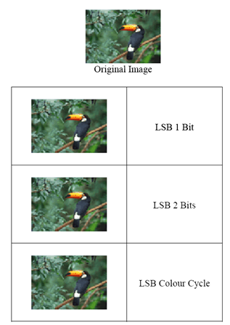
Örnek bir LSB

Slide 13
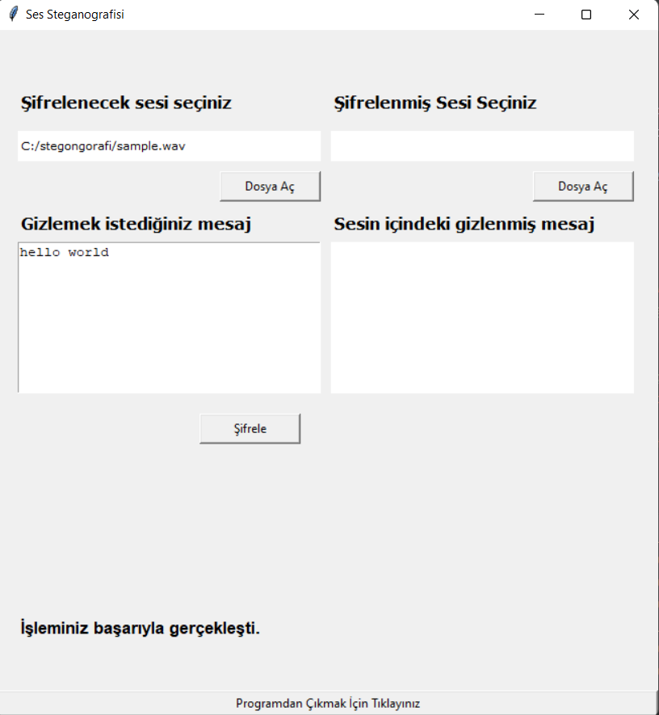
Projenin Tanıtımı
Bu projede bir .wav uzantılı dosyaları LSB yöntemini kullanarak
ses dosyasına Python programlama dilini kullanarak verileri
gizlemek amaçlanmıştır.

Slide 14
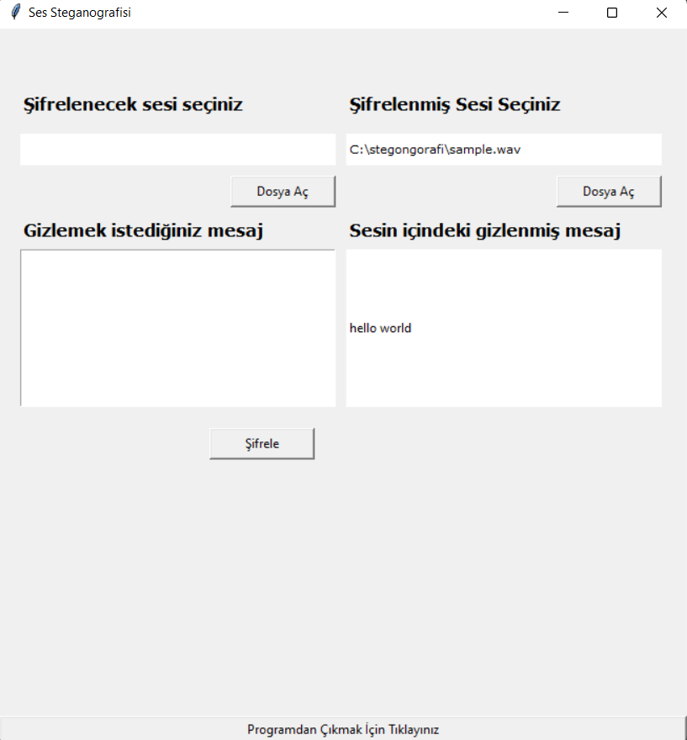
Şifrenin Çözülmesi
Şifrelenmiş ses dosyasını elde etmek için ise şifreleme
kısmında yaptığımız işlemleri tam tersi şekilde
yapmamız gerekmektedir.
Programımızda şifresini çözmek istediğimiz dosyayı
seçmemiz yeterli olacaktır.

Slide 15
Sonuç
Sonuç olarak bu slaytta steganografi nedir türleri ve şifrelenme methodları nedir bu konular üzerinde durduk ve bu alanın ne denli önemli olduğunu vurguladık. Proje kapsamında yaptığım projenin hangi methodları kullanıldığı ve nasıl çalıştığı anlatılıp, projeden görüntüler verilmiştir.

Slide 16
Kaynakça
https://bilgisayarkavramlari.com/2009/06/05/steganografi-ve-lsb/
https://l4dybug.medium.com/veri-gizleme-sanat%C4%B1-steganografi%CC%87-146d1321fe77#:~:text=Ses%20steganografi%20ise%20bir%20ses,ve%20hayati%20bir%20%C3%B6neme%20sahiptir.
https://slideplayer.biz.tr/slide/1903495/

Slide 17
Teşekkürler

